Slide 1
Web_Deals &Reviews

Slide 2
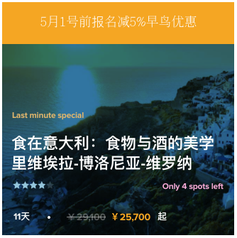
Deals - in season
最后召集
只剩2席，就等你啦
Last Call
花样妈妈团 ：西法意城市狂想
巴塞罗那 - 南法 – 五渔村 – 佛罗伦萨
2017.05.27出发
21100起
12天

Slide 3
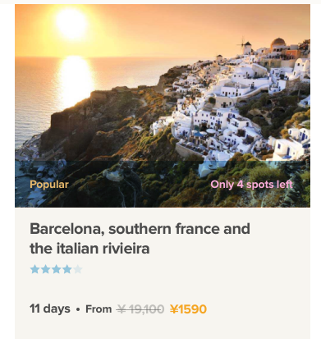
Deals - Early Bird
限时优惠
凡5月31日（含）前，报名国庆指定行程，即享95折优惠！
国庆
95折
国庆
95折
国庆
95折
阿尔卑斯山环游之旅
瑞士 - 法国 - 意大利 - 奥地利 - 德国
13天 27400起
食在意大利
里维埃拉 - 博洛尼亚- 维罗纳
11天 22800起
西法意城市狂想
巴塞罗那 - 南法 - 里维耶拉
12天 21100起

Slide 4
Deals - referral policy
推荐有礼
成功推荐1人报名付款，你就将得到价值500RMB的购物卡或价值1000RMB的旅行抵用券（抵用券可叠加使用）
快推荐你的朋友家人来参加我们的行程吧！

Slide 5
Reviews - 评论
旅程归来，他们这样说
西法意城市狂想-2016年9月
姓名 |  | 城市 | 评论
Susan |  | 上海 | 一切从心出发 圆了我对完美欧洲的向往 去欧洲旅游，一直是我的一个梦想，EF TravelPlus欧洲精品游给我开了一扇窗，让我看到了期待已久的风景。12天的旅途中，我们参观著名历史建筑，了解当地文化，还有悠闲漫步街头的自由时光，让我重新认识了跟团旅行。她就像你的一个朋友，总在你需要的时候给出自己的建议却从不强求，总是用最真诚的语言把关怀和温暖送到你的心底，总是在你不经意间精心地安排很多惊喜；一切从心出发，让你更加明白旅行的意义。
Daniel |  | 上海 | 在梦幻风景和贴心安排中，问身边的她， 嫁给我好吗？ 旅行不再是枯燥的走马观花，而是细心领略当地美食与文化；不再担心各种诱导消费，而是物超所值的深度购物；不是呆板的集体合照，而是各种文艺范。 此外，对我来说最有意义的是，在全体员工的精心安排和配合下，完成了旅行前设定的最大愿望，给女朋友一个最大的惊喜：在团友的见证下，在最美的五渔村求婚！感谢TravelPlus的小伙伴们！
Danielle |  | 北京 | 作为典型背包客， 在跟团初体验中发现了省心的自由。 作为一个第一次参加团队游的背包客来说，跟EF TravelPlus的团游真是很省心的。尤其是酒店整体订得算是水准之上；特别是在Santa Margherita和Firenze的两个酒店，远比住在规范式的连锁酒店有意思多了。厚重的文艺古典范儿十足！又远舒服干净过各式青旅。有西班牙、南法和意大利经典的景点，也有一些完全没想过的地方。毕竟如果自助游就要思考交通方式，通联的问题。 另一个就是有几个整天free time，还是可以自己安排，到处溜达溜达！
Kenny |  | 上海 | 美食、惊喜和晚宴， 有趣的人总能碰撞出有趣的故事 旅途中几次品尝法国红酒和意大利的Lemoncello，每顿餐食都很赞。最大的惊喜是团队特意准备的生日party和欢送晚宴，包下整个餐厅，并张贴了很多旅行中抓拍的瞬间，太出乎我的意料了。旅途中能认识很多新朋友，见到很多有趣的人和听到很多有趣的故事，如果出发前，能提前了解一些欧洲文化和历史，去之后会感受更深。
relative links：
http://travelplus.ef.com.cn/sp/why-us.php

Slide 6
Reviews - 评论
旅程归来，他们这样说
邂逅惬意欧洲之旅【伦敦巴黎阿姆斯特丹】— 2016圣诞
姓名 |  | 城市 | 评论
Vicky |  | 上海 | 第一次在欧洲过圣诞和跨年， 感觉好棒！ 第一次在国外过圣诞节和跨年，阿姆斯特丹真是个神奇的城市，既充满文艺气息，又有如此光怪陆离的一面；三个城市中间，个人更喜欢伦敦，以及伦敦人的伦敦腔，伦敦当地的local guide也超级可爱幽默，圣诞节当天还给我们准备了Mince Pie；有机会想再去待久一些，最想感谢一起旅行的小伙伴们，一起跨年的经历实在太难忘。
Oscar |  | 上海 | 和老婆的难忘圣诞假期 平时忙，欠老婆一个欧洲旅行很久了，这次报名参加英孚旅游+的圣诞行程，行前还是有些忐忑，总觉得跟旅行团出去就是上车睡觉下车拍照的路线，你懂的――然而，这趟真的被惊喜了！吃住没得说，重要的是，团队导游行程足够短小精悍！每个城市将近2天的自由行时间，对我们这类喜欢随性乱走的人而言，简直再合适不过，英伦之包容、巴黎之精美、荷兰之丰富…总之，意犹未尽就是了。更开心的是，旅行中结识了一班小伙伴，慨叹吃到撑笑到抽筋血拼到腿软的日子，为何过的那么快…一个难忘的圣诞假期！
郑小姐 |  | 北京 | 美好风景和有趣新朋友， 美好记忆历历在目！ 虽已结束欧洲之行，美好记忆还是历历在目！ 从散发奢华皇室气息的伦敦，到风情万种的巴黎，最后来到随心所欲，激情与恬然皆宜的阿姆斯特丹，如此美好的风景，配备如此团队，旅行才会完美，EF TravelPlus与众不同的是，分配了更多的自由时间，给了我更专业的建议，一路互相帮助，大家像朋友一样！
西西橙 |  | 深圳 | 感谢EF TravelPlus帮我圆了这个梦， 这是一次充满欢乐与自由的欧洲之旅，让我们在寒冷的冬季，感受到了不一样的欧洲。全程无购物无促销无掉队和拖延时间，让大家轻轻松松的按照自己的喜好与节奏漫步和感受。相比自由行，多了些条理-每个城市的半天city tour帮助各位迅速在脑海中勾勒出城市地图；和省下了自主攻略的时间-安全的航行和五星的酒店帮助我们解决了没时间订机票和酒店的后顾之忧。谢谢EF Travel Plus，为它的贴心之旅点一百个赞！
relative links：
https://mp.weixin.qq.com/s?__biz=MzAwODg0OTc2Mw==&mid=2247484279&idx=1&sn=207e5b3183fb0542e2a1d0d97c45c38c&chksm=9b69d37bac1e5a6d9600e627b148e65d3cd61dc046d7f1fec083c35735c56d472d3bd5b9ddbd#rd
https://mp.weixin.qq.com/s?__biz=MzAwODg0OTc2Mw==&mid=2247484311&idx=2&sn=a19522a496a6b0fe1c9420bf5ba2e018&chksm=9b69d39bac1e5a8d5d4d780b33666177b736670be77d7b3b81db0fd77863e8f44fea170dbdcc#rd

